Slide 1

Первая помощь при отравлениях газами

Slide 2
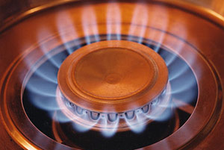
Угарный газ
Угарный газ (моноксид углерода) – это летучий продукт горения любого топлива.
Не имеет ни цвета, ни запаха.
Является отравляющим веществом.
Только правильная первая помощь при отравлении угарным газом спасает жизнь.

Slide 3
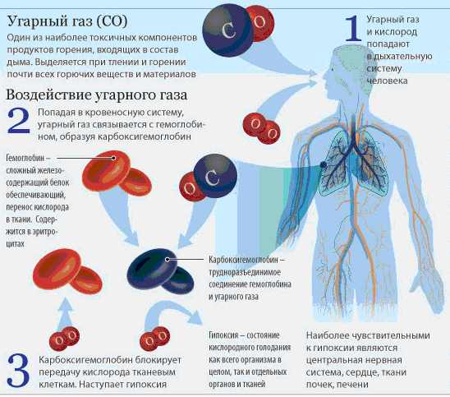
Механизм воздействия угарного газа

Slide 4
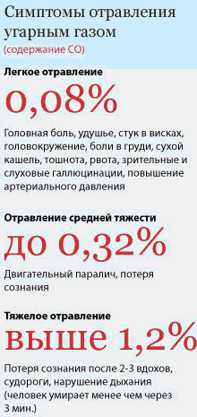
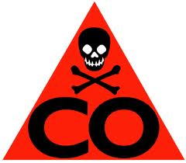
Последствия отравления угарным газом могут быть самыми тяжелыми:
- развитие инфаркта миокарда, нарушения слуха и зрения, отека мозга.
При тяжелом отравлении возможен летальный исход.

Slide 5
Первая помощь при отравлении угарным газом.
- устранить поступление угарного газа.
- вынести пострадавшего на свежий воздух, по возможности прижимаясь к полу.
- если пострадавший в сознании, его необходимо уложить, обеспечить покой и непрерывный доступ свежего воздуха.
- если пострадавший без сознания, необходимо немедленно начать закрытый массаж сердца и искусственное дыхание до приезда скорой помощи или до прихода в сознание.
- вызвать «скорую помощь».

Slide 6
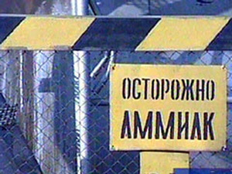
Отравление аммиаком
В современной промышленности аммиак используют в холодильных установках.
Для человека, это вещество опасно как в жидком, так и в газообразном состоянии.
Аммиак крайне токсичен, вызывает кашель и удушье, при высоких концентрациях возможен смертельный исход.

Slide 7
Первая помощь при отравлении аммиаком
- вынести пострадавшего на свежий воздух, при необходимости, сделать искусственное дыхание.
- снять стесняющую дыхание одежду.
- при возможности, произвести ингаляцию паром, содержащим 1% лимонной кислоты.
- при появлении раздражения в носоглотке, произвести полоскание 2% раствором соды.
- если аммиак попал в глаза - промыть их водой.

Slide 8
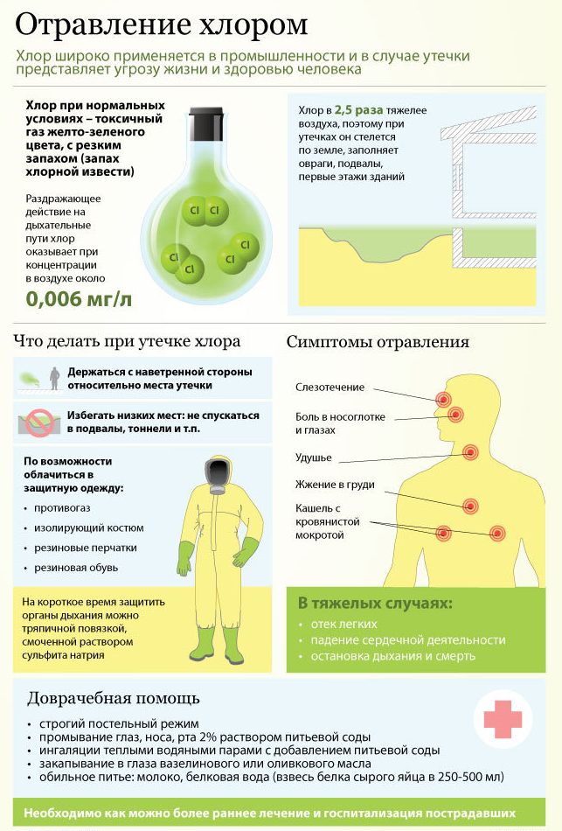

Slide 9
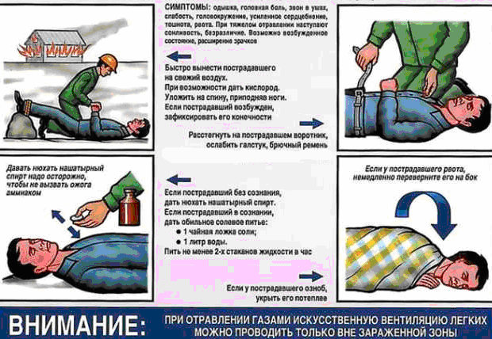
Отравление продуктами горения, ацетиленом, парами бензина

Slide 10


